Slide 1
Développeur d'application - Android
String Projet 4 =
“Créez une application de gestion de réunions";
String P4 ="P4_PILI_Xavier";

Slide 2
int L’application = 1 ;
int Tests finaux en Réussite = 2 ;
SOMMAIRE
int le Code de l’application = 3 ;
int Le choix du Code Java = 4 ;
String merci = "MERCI" = 5 ;

Slide 3


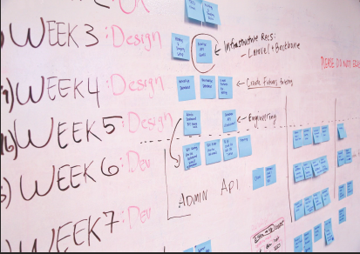

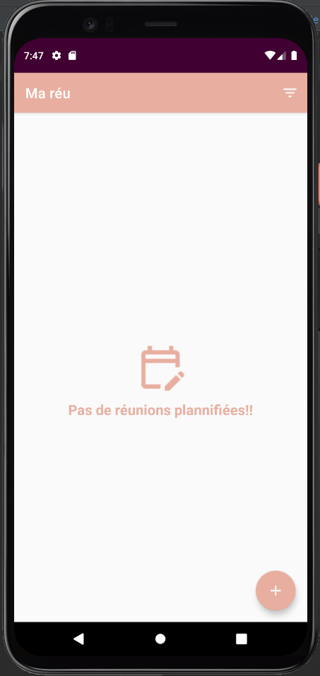
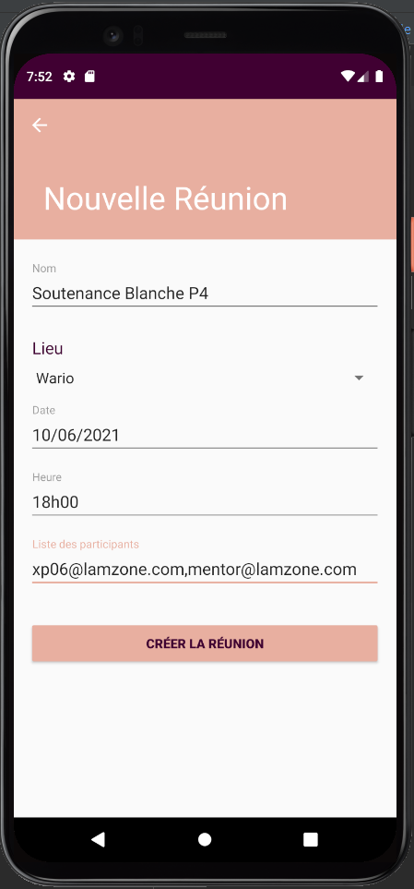
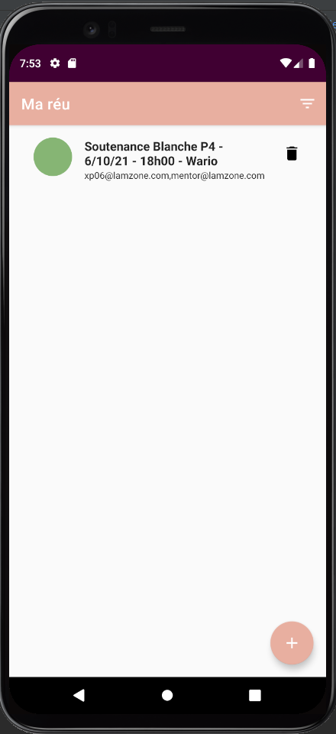
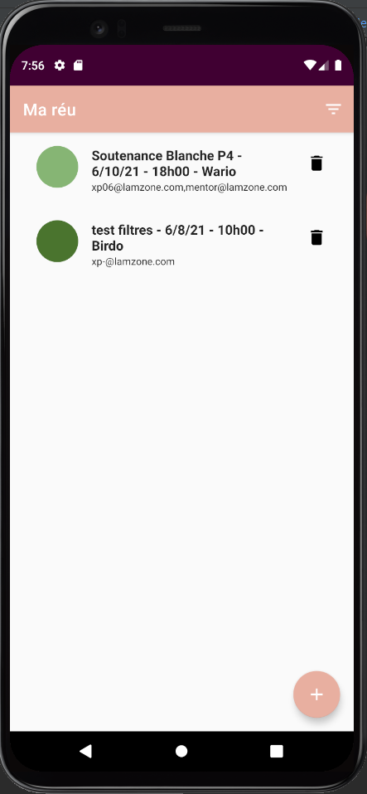
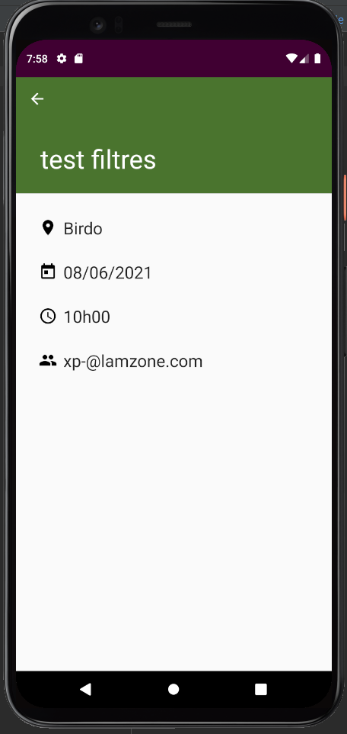
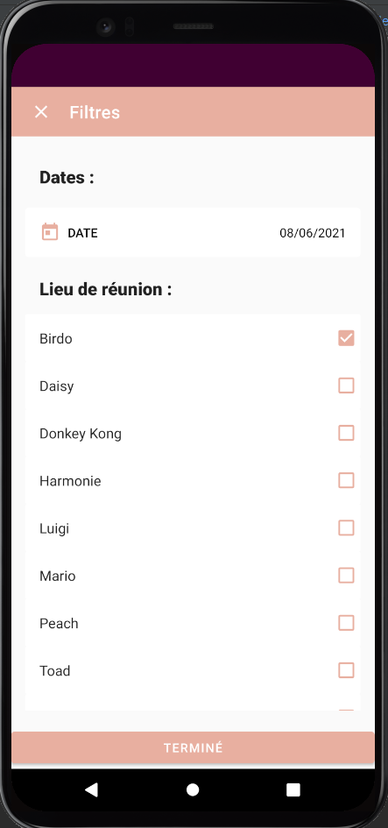
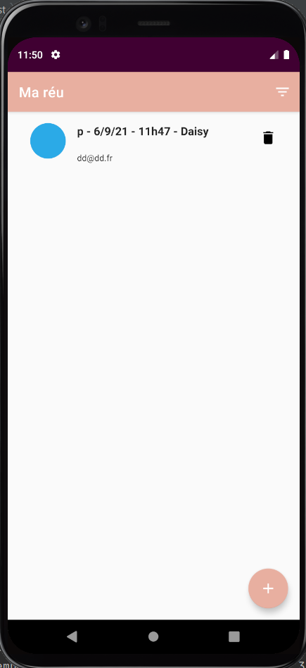
int L’application = 1 ;
public class test {
public static void main(String[] args) {
String merci = "MERCI";
System.out.println(merci);
}
}

Slide 4
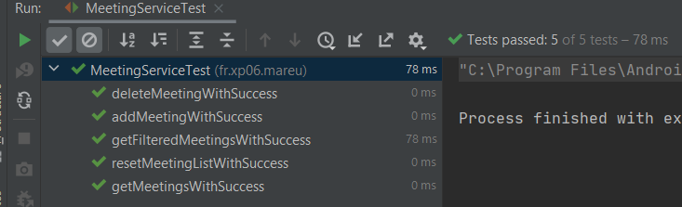
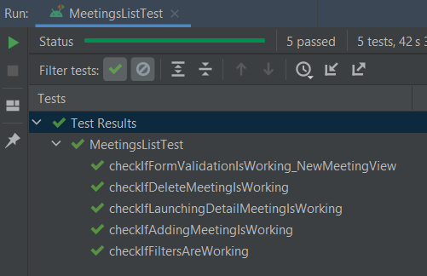

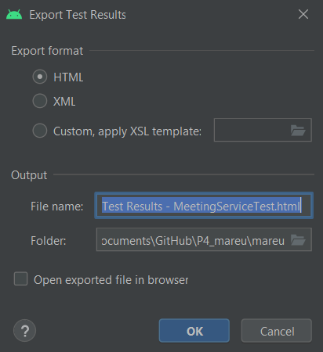
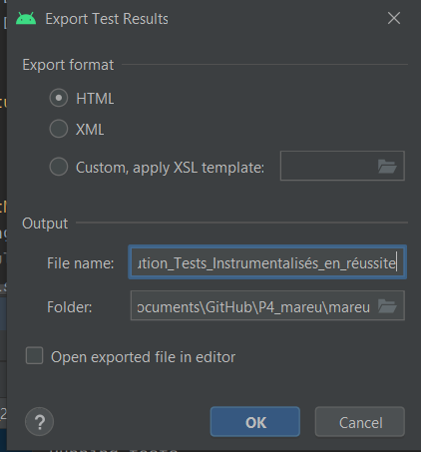
int Tests finaux en Réussite = 2 ;
Tests finaux;
Tests Unitaire ; Tests Instrumentalisés ;
Exports Rapports d'exécutions finaux;

Slide 5
int le Code de l’application = 5 ;
https://github.com/XP06/P4_MaReu.git

Slide 6
int le Choix du Code JAVA 5 ;
« un paragraphe justifiant le choix du langage Java pour :
le développement de l’application ».

Slide 7
public class test {
public static void main(String[] args) {
String merci = "MERCI";
System.out.println(merci);
}
}

